Slide 1
Kinect Art
Een project met generative art en Kinect
Jonas Vanhecke (2NMCT9) en Hein Pauwelyn (2NMCT7)

Slide 2

Doel
Generative art met Kinect
Processing 2
Personen voorstellen d.m.v. lijnen

Slide 3

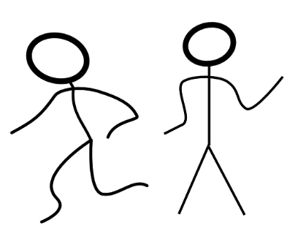
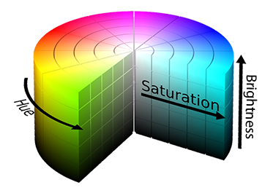

Stappenplan
Stap 1 - GitHub
Stap 2 – Lijnen genereren en bewegen
$$\frac{y2 −y1}{x2−x1}$$
Stap 2 – Lijnen genereren en bewegen
(𝑦2 −𝑦1)/(𝑥2−𝑥1)
Stap 3 – Personen opvullen
Stap 5 – Code refactoren
Stap 4 – Kleuren veranderen

Slide 4
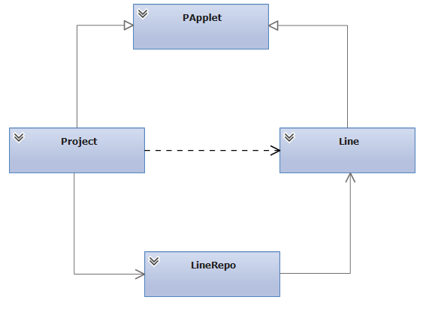
Code
Object georiënteerd
3 klassen
Project
Line
LineRepo
Slechts één pde bestand, rest java bestanden
Project en line erven van PApplet

Slide 5
Demo + opgave
Korte demo en overlopen opgave

Slide 6
De klasse “project”
Wordt bijgehouden
Wordt uitgevoerd
LineRepo
Hue
Manueel of automatisch kleur veranderen
Hue veranderen
Wisselen tussen manueel en automatisch
Schermafbeelding opslaan
Logische code

Slide 7
De klasse “Line”
Variabelen of properties
Methodes
x1, y1, x2 en y2
xDirection en yDirection
sat, bright en opacity
removed
void generate(SimpleOpenNI)
void move(SimpleOpenNI)
void drawline(int)
Boolean checkIfPointInUser(SimpleOpenNI, int, int)

Slide 8
De klasse “LineRepo”
Wordt bijgehouden
Wordt uitgevoerd
Lijnen
Zich zelf → Singleton pattern
Verwijderen en toevoegen lijnen

Slide 9
Singleton pattern
Beheert zichzelf
Kan slechts één instantie van de klasse hebben
Toegepast op LineRepo klasse
Anti-pattern
public class LineRepo {
public static LineRepo instance;
public static LineRepo getInstance() {
if (instance == null)
instance = new LineRepo();
return instance;
}
}

Slide 10
Slot: wat hebben we geleerd?
Hein
Jonas
Processing
GitHub
Kinect
Generative art
Processing ≈ Java
GitHub
Kinect
Generative art
Object georiënteerd werken

Slide 11
Zijn er nog vragen?
Keep calm and good luck! ☺

